Slide 1
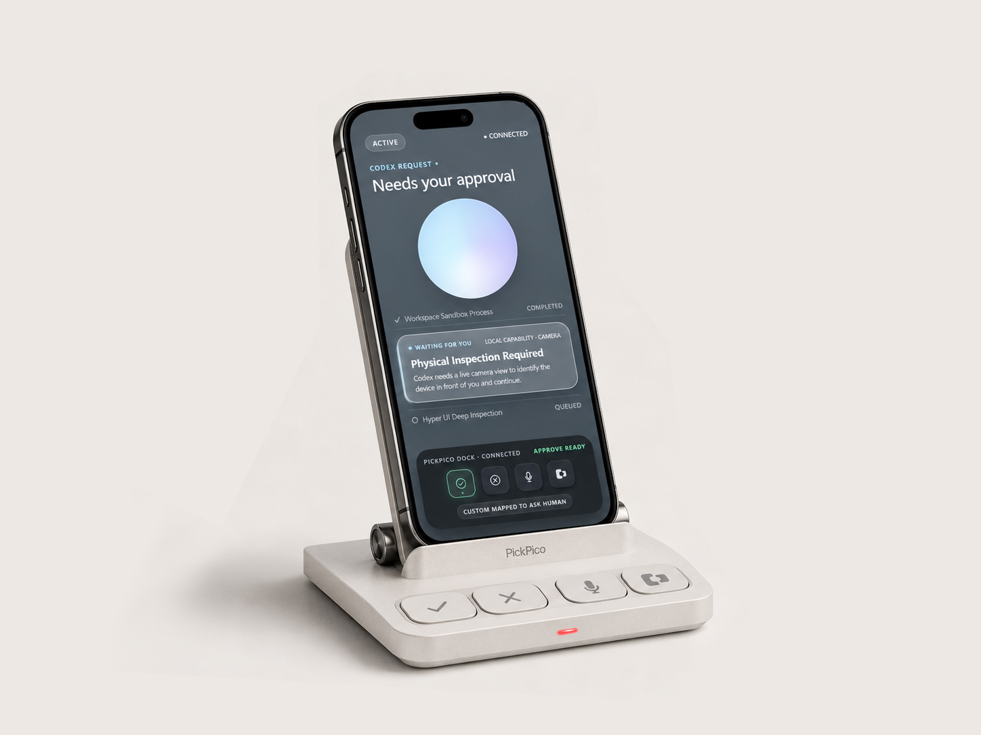

Give your agent a phone.
讓 AI 看見現場、操作手機、執行程式，遇到難題直接找你。
Android phone as a Mobile Agent Node
FUTUREMODE × SITCON Hackathon 2026
01

Slide 2
VALUE
一支手機，補上 Agent 缺的四種能力
不是更多手機功能，而是把 Agent 真正接進實體世界。
👀 看現場
相機、錄音、位置、螢幕擷取
「設定 1 分鐘後拍照，定位後語音倒數 3、2、1。」
👆 動手機
開啟 App、點擊、輸入、捲動、語音播報
「打開 Uber，填好上下車地點，停在送出前確認。」
⚙️ 跑程式
讀寫檔案、執行指令、啟動 Node.js 程式
「在手機上寫一個小工具，執行後把結果告訴我。」
🙋 找人幫忙
發出求助、接收文字與照片、等待回覆
「這一步需要你確認，我把問題送到手機上。」
關鍵差異
手機原本就有相機、麥克風、螢幕、網路與電池，而且距離人最近。 PickPico 把這些能力變成 Agent 可探索、可呼叫、可等待人回覆的工具。
PickPico · Give your agent a phone.
02

Slide 3
HOW IT WORKS
告別被動的遙控操作,這是一台真正能獨立思考的隨身副駕駛
Agent 透過 MCP 探索能力、確認狀態，再把任務交給手機執行。
兩種連線方式
MCP
Android
Relay
區域網路
Agent → PickPico
遠端連線
Agent → Cloudflare Relay ← PickPico
—
手機主動連上 Relay，不需要 public IP、port forwarding 或 VPN。
—
連線資訊含存取憑證，只交給可信任的 Agent。
PickPico · Give your agent a phone.
03

Slide 4
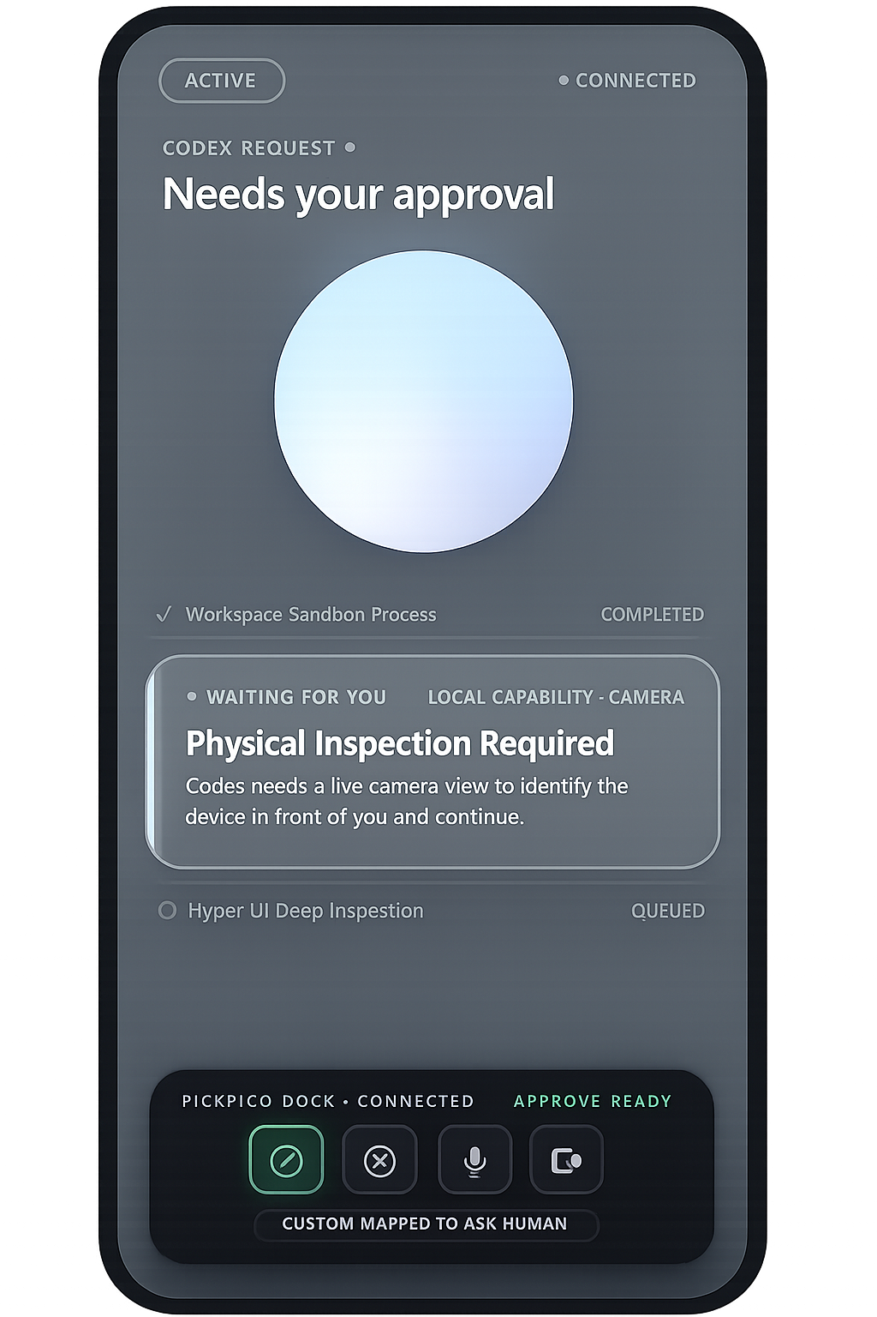
SIGNATURE FEATURE
HUMAN HELP：Agent 做不到，就把那一步交給人
人類回覆文字、選項或照片後，結果直接接回原本任務。
1
2
3
4
Agent 啟動攝影機 查看產品
發出手機求助
人回覆照片
Agent 接續工作
需要更多資訊
請使用者協助拍攝 產品背面標籤
文字 / 選項 / 拍照
回到原 tool call 結果
人類的協助，直接接回原本的任務。
文字、選項、照片、現場拍攝，都可以成為 Agent 繼續工作的輸入。
PickPico · Give your agent a phone.
04

Slide 5
TRUST
安全回答：不用 Root，不用 ADB，不繞過 Android 邊界
PickPico 使用 Android 正規權限與服務；高風險能力由人授權。
1
能力開放
相機、麥克風、位置等由 Android 權限管理。
2
Hyper Mode
畫面操作、通知存取、螢幕擷取需要另外授權。
3
OS Hard Boundary
PIN、指紋、Wallet 簽署等仍由 Android / App 處理。
Can do ≠ May do
4
Sandbox
檔案與程式在 PickPico App 私有空間內運作。
Agent 能找到能力，不代表能無條件執行。
PickPico · Give your agent a phone.
05

Slide 6
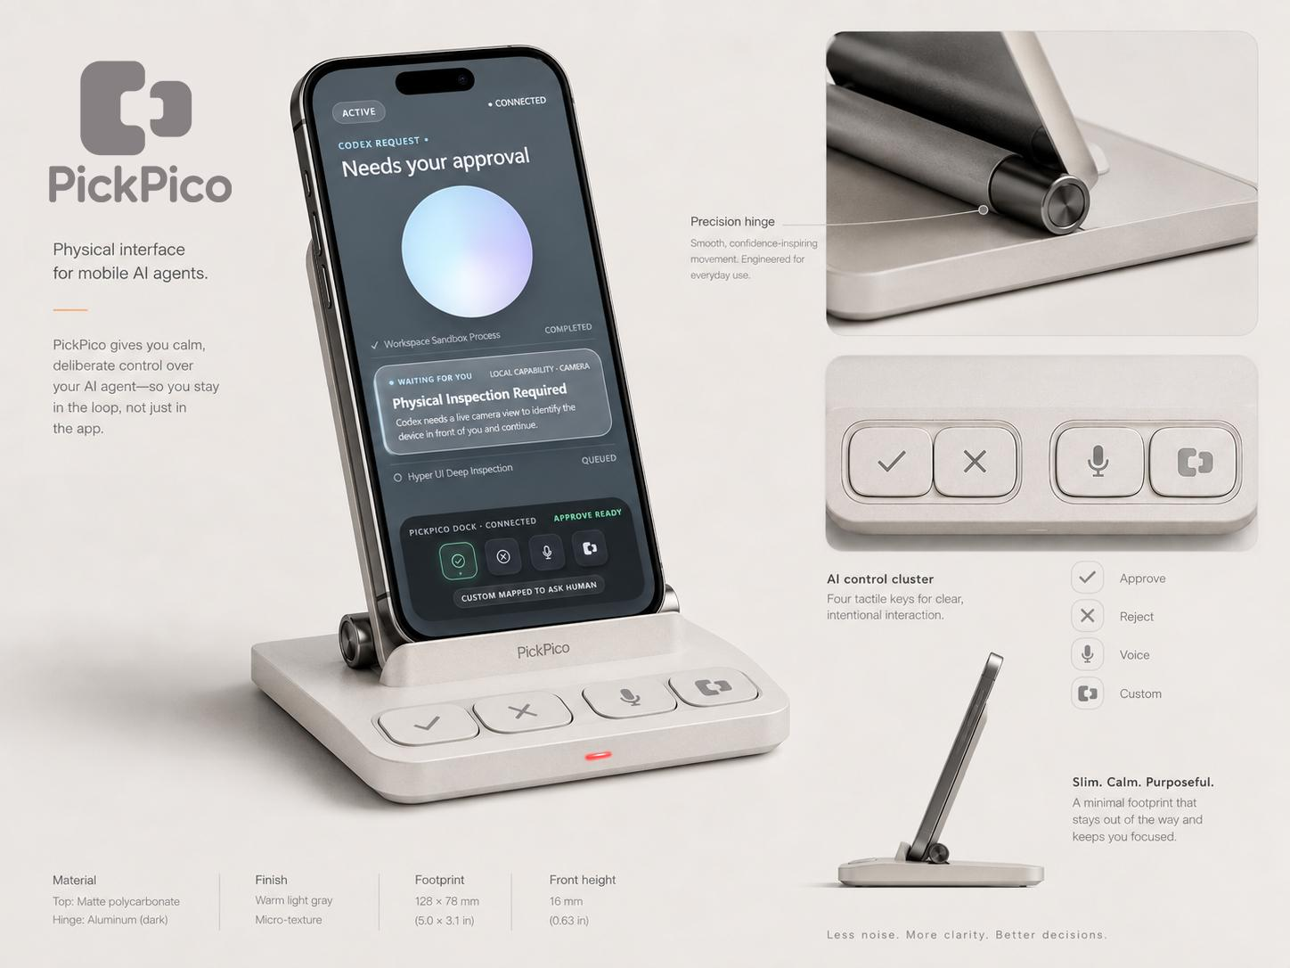
DEMO FLOW
Optional PickPico Dock
按住說話、放開確認，把需求交給 Agent。
沒有 NB， 也能把 Agent 的工作帶著走
人在國外度假，臨時有緊急開發需求。
1
交代需求
2
Agent 寫入程式
3
手機執行
4
取得結果
Agent 在手機工作空間讀寫檔案、執行指令或啟動 Node.js 小工具。
需要補充資訊時，再透過 HUMAN HELP 找你。
BLE HID 4-key accessory
Approve / Reject / Voice / Detail
PickPico gives agents a phone: senses, apps, code execution, and a human in the loop.
PickPico · Give your agent a phone.
06

